Slide 1
Организационно-педагогические условия проектирования воспитательного пространства средствами внеурочной деятельности
Автор:
студент группы 29ПОм142-з
Л.Я.Алферова
Научный руководитель:
доцент, канд.пед.н. О. Г. Марчукова

Slide 2
Проблема исследования: выявление организационно-педагогических условий проектирования воспитательного пространства средствами внеурочной деятельности
Объект исследования – процесс воспитания в образовательном учреждении.
Предмет исследования – организационные и педагогические условия реализации средств внеурочной деятельности в проектировании воспитательного пространства.
Цель исследования: выявить и теоретически обосновать организационные и педагогические условия проектирования воспитательного пространства школы средствами внеурочной деятельности.

Slide 3
Задачи исследования:
1.Проанализировать воспитательный потенциал внеурочной деятельности как части образовательного процесса школы.
2. Раскрыть содержание понятия «воспитательное пространство», описать его структурные и функциональные особенности.
3. Охарактеризовать средства внеурочной деятельности, позволяющие проектировать воспитательное пространство школы.
4.Исследовать существующую практику организации процесса воспитания во внеурочной деятельности (на примере общеобразовательных учреждений Тюменского района).
5.Выявить и разработать структурно-функциональные компоненты воспитательного пространства МАОУ «Андреевская СОШ» Тюменского района.
6.Осуществить опыт использования средств внеурочной деятельности в разработке проекта воспитательного пространства МАОУ «Андреевская СОШ» Тюменского района.

Slide 4
Методологической основой исследования является деятельностный подход в образовании (Л.С. Выготский, А.Н. Леонтьев, С.Л. Рубинштейн и др.).
Теоретические основания исследования:
концепция воспитания учащейся молодежи средствами внеучебной деятельности, теория воспитания и воспитательных систем (В.А. Караковский, И.А. Колесникова, В.А. Сластенин, E.H. Степанов);
теоретические разработки воспитательного пространства (A.B. Мудрик, Л.И. Новикова, Н.Л Селиванова и др.);
личностно-деятельностный подход в образовании (А.Г. Асмолов, Л.И. Божович, В.В Сериков., И.С. Якиманская и др.).

Slide 5
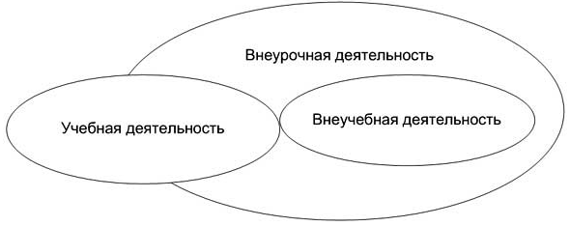
Внеурочная деятельность - вид деятельности обучающихся, основанный на вариативной составляющей базисного учебного (образовательного) плана, организуемый участниками образовательного процесса, отличный от урочной системы обучения, позволяющий в полной мере реализовать требования ФГОС общего образования (ФГОС общего образования).
Взаимосвязь внеурочной, учебной и внеучебной деятельности школьников (по А.Л. Трофимовой)

Slide 6
Селиванова Н.Л
Воспитательное пространство - это среда, механизмом организации которой является педагогическое «событие» (совместная деятельность детей и взрослых).
Коллективные субъекты - профессиональные общности и школы, и театра, и лечебного учреждения, и библиотеки, и учреждений дополнительного образования, ставящие перед собой цели воспитания.
Индивидуальные субъекты - педагоги, родители, дети, студенты, врачи, юристы, самые разные люди, встреча с которыми может превратиться для обучаемого в событие.

Slide 7
Этапы исследования
1.Эмпирическое исследование организации процесса воспитания во внеурочной деятельности.
2.Выявление и обоснование структурно-функциональных компонентов воспитательного пространства.
3.Опыт разработки проекта воспитательного пространства средствами внеурочной деятельности.
База исследования (уровень начального общего образования):
10 общеобразовательных учреждений Тюменского района Тюменской области (школы).
МАОУ «Андреевская СОШ» Тюменского района.

Slide 8
1.Эмпирическое исследование организации процесса воспитания во внеурочной деятельности (на примере общеобразовательных школ Тюменского района)
Анализ проводился по следующим критериям :
  - учет запросов обучающихся и их законных представителей;
  - направления внеурочной деятельности;
  - основные формы проведения занятий;
  - сетевое взаимодействие с другими учреждениями и организациями;
  - материально-техническое обеспечение процесса реализации внеурочной деятельности ОУ;
  - кадровое обеспечение.

Slide 9
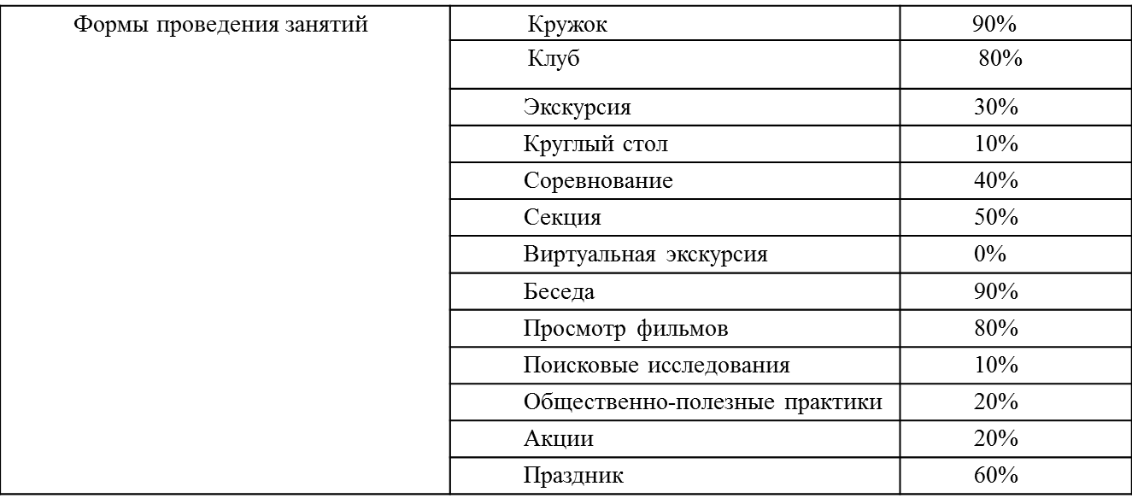
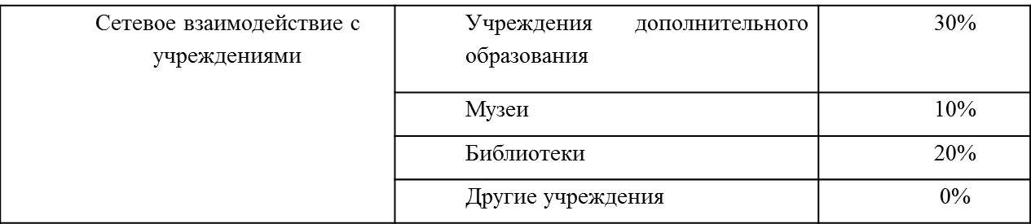

Slide 10
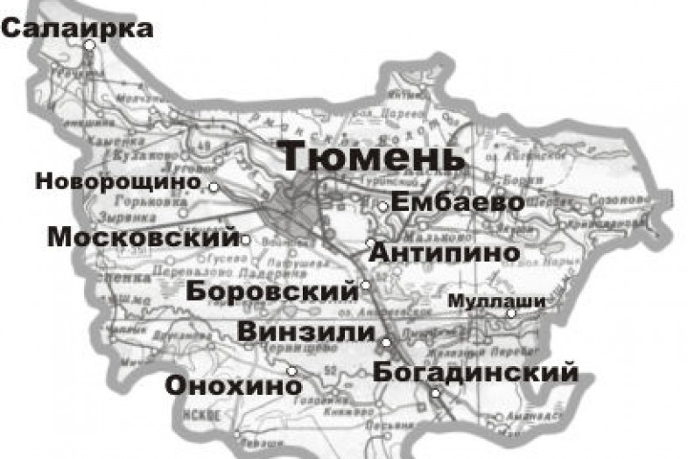
Чикча
Андреевский

Slide 11
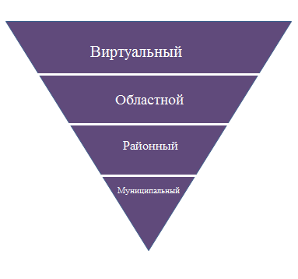
2.Выявление и обоснование структурно-функциональных компонентов воспитательного пространства
Виртуальный тур по Государственному Эрмитажу
Виртуальная экскурсия по Кремлю
Тюменская областная научная библиотека имени Д.И. Менделеева
Музейный комплекс имени И.К. Словцова
Птицефабрика «Боровская»
Страусиная ферма
Сельскохозяйственный кооператив «Анкар»
Археологический музей-заповедник на Андреевском озере

Slide 12
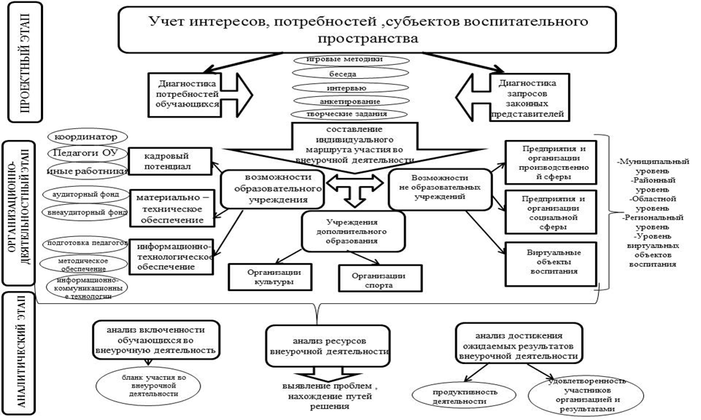
3.Опыт разработки проекта воспитательного пространства средствами внеурочной деятельности

Slide 13
Результаты исследования
Организационные условия:
- выделение территориальных уровней проектирования воспитательного пространства (муниципальный, районный, областной);
- определение виртуальных объектов воспитания и ЭОР;
- анализ социально-производственного потенциала территории; выявление учреждений социальной сферы и организаций, участвующих в создании воспитательного пространства; установление сетевых взаимодействий;
- разработка проекта воспитательного пространства школы.
Педагогические условия:
- выявление воспитательного потенциала (ценностей, целей, содержания, опыта практической детской деятельности, сферы интересов/потребностей учащихся и родителей и т.д.) курсов внеурочной деятельности;
- определение направлений внеурочной деятельности, реализуемых в условиях воспитательного пространства;
- разработка форм и технологий проведения занятий внеурочной деятельности во взаимодействии с сетевыми партнерами.

Slide 14
Презентация результатов исследования:
выступление на форуме «Большая перемена» в МАОУ Андреевской СОШ, тема: «Воспитательная система общеобразовательного учреждения», 2015 г.
выступление на районном едином методическом дне для школ Тюменского района в МАОУ Боровской СОШ Тюменского района, тема: «Проектирование внеурочной деятельности в ОУ», 2016 г.
выступление на районном методическом объединении учителей начальных классов в МАОУ Московской СОШ Тюменского района, тема «ФГОС: проблемы, перспективы», 2016 г.

Slide 15
Спасибо за внимание!

